Slide 1
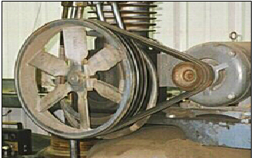
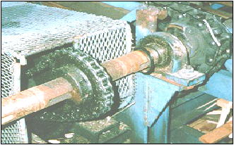
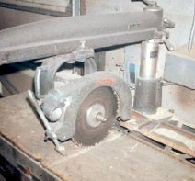
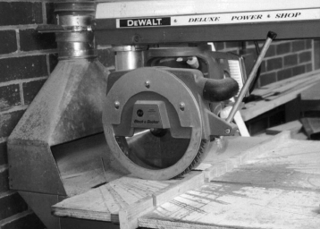
Machine Guards
If it moves, pay attention!
Flywheels and Belts
Chains and Sprockets
RADIAL SAWS
No
Yes
The LOWER BLADE is NOT GUARDED.
SPINDLE END, FLANGE, and NUT are NOT COVERED.
The SPINDLE END, FLANGE, and NUT are GUARDED with a metal plate.
The LOWER BLADE is GUARDED with a self-adjusting floating guard that rises and falls automatically to the thickness of the stock.
If you don´t know a machine and its dangers, don´t use it.
Ask your supervisor to show you how to use the machine.
SAFETY FIRST!

Slide 2
Resguardos de Máquinas
¡Si se mueve, ponga atención!
Ruedas Volantes y Bandas
Cadenas y Ruedas Dentadas
SIERRAS RADIALES
No
Sí
LA SIERRA INFERIOR NO esta RESGUARDADA.
La PUNTA DEL EJE, PESTAÑA, y TUERCA están al abierto.
La PUNTA DEL EJE, PESTAÑA, y TUERCA están resguardadas con un placa de metal.
LA SIERRA INFERIOR ESTA RESGUARDADA con una guarda flotador que sube y cáe automáticamente con el gruesor de la pieza.
Si no conoce una máquina y sus peligros, no la use.
Pregúntele a su supervisor que le enseñe como usar la máquina.
¡PRIMERO LA SEGURIDAD!

